Slide 1
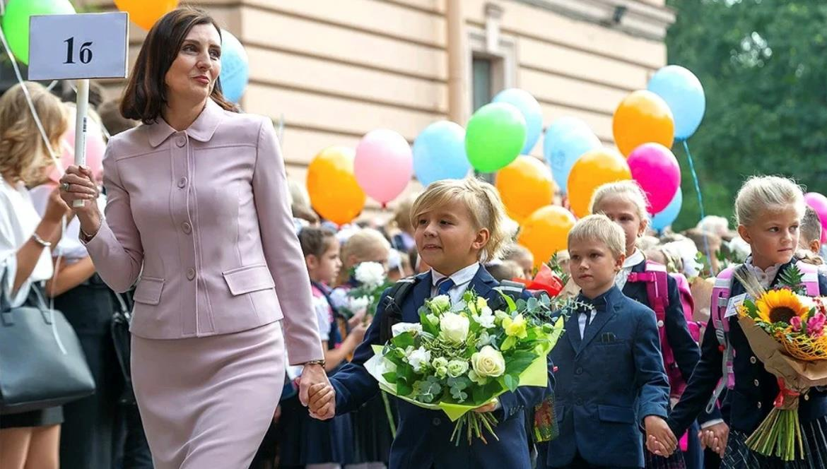
Бережливые проекты:
снижение бюрократической нагрузки
Соколова Н.В., ректор КОГОАУ ДПО
«ИРО Кировской области», кандидат педагогических наук
2025 год

Slide 2
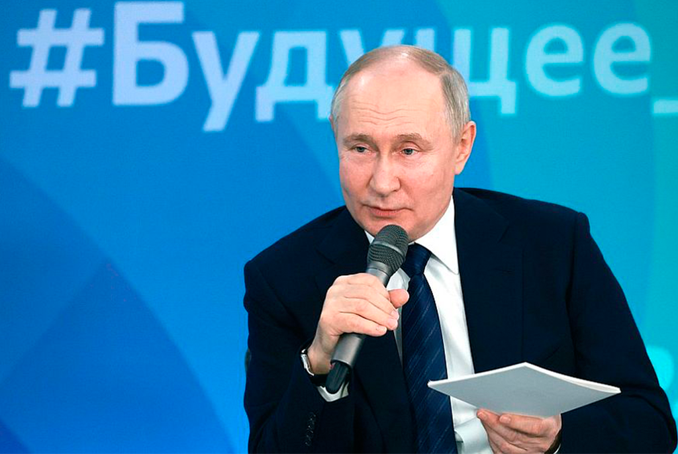
Повышение качества образования и производительности труда
Федеральный закон от 08.08.2024 № 328-ФЗ
«О внесении изменений в статьи 29 и 47 Федерального закона «Об образовании в РФ»
Редакция от 28.02.2025 (с изм. и доп., вступ. в силу с 01.03.2025)
Перечень документов, подготовка которых осуществляется педагогическими работниками
Образовательная организация вправе не предоставлять организациям, государственным органам и органам местного самоуправления информацию и документы при отсутствии оснований, предусмотренных законодательством Российской Федерации
«У педагога должно быть как можно больше времени для того содержательного обучения, воспитания, к которому он призван. А для этого необходимо снизить бюрократическую часть его работы»
Обязательные документы
Учителя | Воспитателя | Преподавателя СПО
рабочая программа учебного предмета журнал учета успеваемости журнал внеурочной деятельности план воспитательной работы (классное руководство) характеристика на обучающегося по запросу (классное руководство) | журнал посещаемости календарно-тематический план | рабочая программа дисциплины экзаменационная и (или) зачетная ведомости журнал учета успеваемости журнал практики план воспитательной работы (классное руководство или кураторство) характеристика на обучающегося по запросу (классное руководство или кураторство)
Заседание Совета по развитию гражданского общества и правам человека, 10 декабря 2024 года

Slide 3



Единое образовательное пространство
Комплекс мер
Инструменты
Эффекты
Федеральные государственные образовательные стандарты
Федеральные основные образовательные программы
Единые учебники
Единые оценочные процедуры
Портал «Единое содержание общего образования»
Конструктор рабочих программ
Конструктор учебных планов
Конструктор основной образовательной программы
Снижение времени на подготовку документации
Снижение количества оценочных процедур
(ЕГЭ, ОГЭ, ВПР, НИКО)
Проект «Школа Минпросвещения России»
«Настольная книга директора»
Шаблоны локальных нормативных актов
Например, сокращение
времени на подготовку
рабочей программы
24 часа
1 час
Без применения конструктора
С применением конструктора

Slide 4




Экосистема поддержки учителя
Комплекс мер
Инструменты
Эффекты
Федеральные инициативы в сфере обучения, воспитания и профориентации
Возможности ФГИС «Моя школа»
Снижение времени на подготовку к урокам, внеурочным занятиям, текущий контроль
Библиотека цифрового образовательного контента
Конструктор уроков
Инструменты для создания и проверки
тестов и заданий
Курс «Разговоры о важном»
Единая модель профориентации
Проект «Билет в будущее»
Курс «Россия – мои горизонты»
Например, сокращение времени на подготовку
к уроку
3 часа
1 час
Без применения библиотеки ЦОК
С применением библиотеки ЦОК

Slide 5
Экосистема поддержки учителя
Комплекс мер
Инструменты
Эффекты
Единая федеральная система научно-методического сопровождения педагогических работников
и управленческих кадров
Методические рекомендации, интерактивные методические кейсы, лучшие практики на порталах:
Институт реализации государственной политики и профессионального развития работников образования ФГАОУ ВО «Государственный университет просвещения»
Цифровая экосистема ДПО
Портал «Единое содержание общего образования»
Центр методического сопровождения Института изучения детства, семьи и воспитания
Сервис «Ассистент преподавателя»
Снижение времени на устранение профессиональных дефицитов
Например, сокращение времени на анализ урока методистом, наставником
1 час
2 часа
1 час
Без применения «Ассистента преподавателя»
С применением «Ассистента преподавателя»

Slide 6

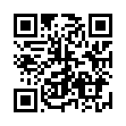
Региональные меры
Комплекс мер
Инструменты
Эффекты
Дорожная карта по снижению бюрократической нагрузки
на педагогических работников, образовательные организации
(распоряжение министерства образования Кировской области от 29.05.2025 № 257-нк)
ЕРИСО Кировской области
Сбор информации по обучающимся, педагогам
Отчеты
Приемка образовательных организаций
«Горячая линия» (8332) 27-27-34 доб. 3491/доб. 3485
Страница на сайте министерства образования «Снижение бюрократической нагрузки
на педагогических работников, образовательные организации» https://43edu.ru/quickright/hl_vsbn/
на 35%
на 45%
Снижение количества запросов
в ОО от министерства образования
Снижение количества региональных отчетов
на 20%
54,6%
33,8%
Доля педагогов, занимающихся административной работой
более 30% рабочего времени

Slide 7


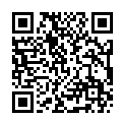
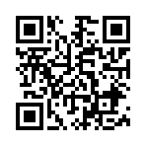
Меры на уровне образовательной организации
Комплекс мер
Инструменты
Эффекты
Национальный проект «Производительность труда»
Совместный проект Минпросвещения России
и ГК «Росатом»
«Бережная школа»
Проект Минпросвещения России «Комфортная школа»
Алгоритмы оптимизации образовательного процесса
Коробочные решения по организации пространств
Бережливые технологии в управлении образовательной организацией
Унификация процессов
Оптимизация рабочего времени
Повышение корпоративной культуры
Создание дружелюбной образовательной среды
Увеличение доли ОО, включенных в проекты
по бережливым технологиям
100%
20 ОО
2025
2030

Slide 8
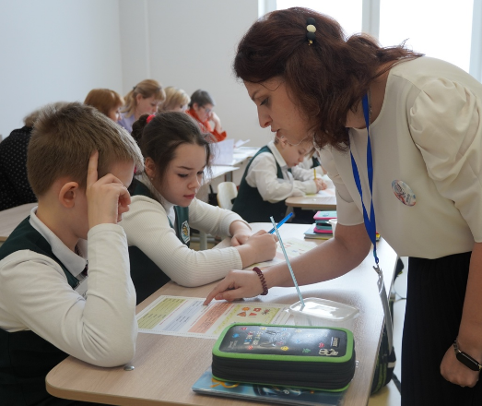
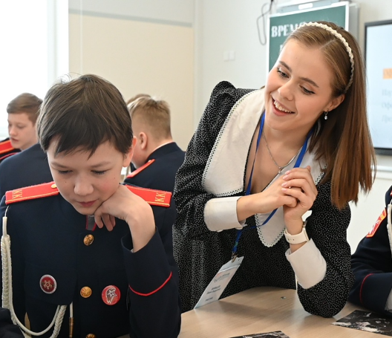
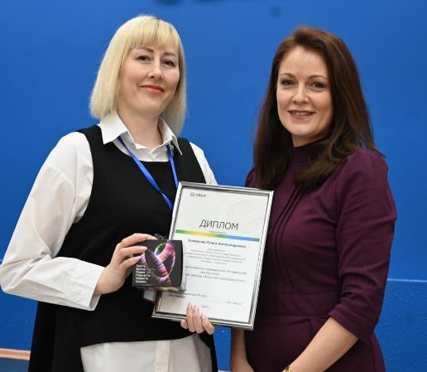
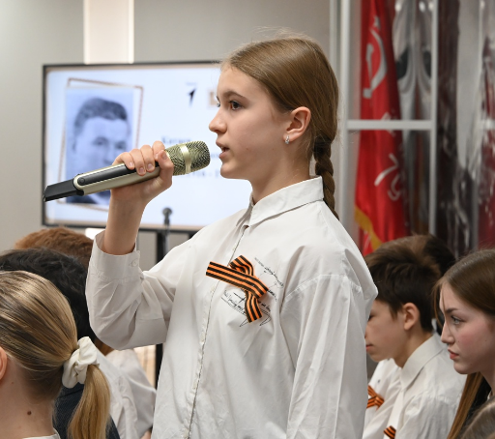
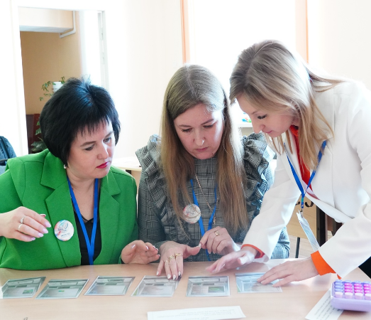
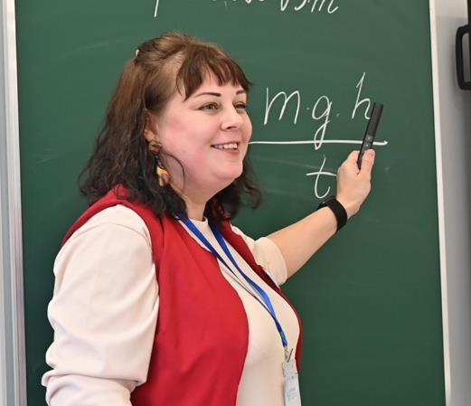
Время воспитывать!
Берегите себя!
Успехов в учебном году!
Время
учить!
Время расти!

